Slide 1

Нейротехнологии и аффективные вычисления
Notes:
Эмоции играют важную роль в жизни человека.

Slide 2
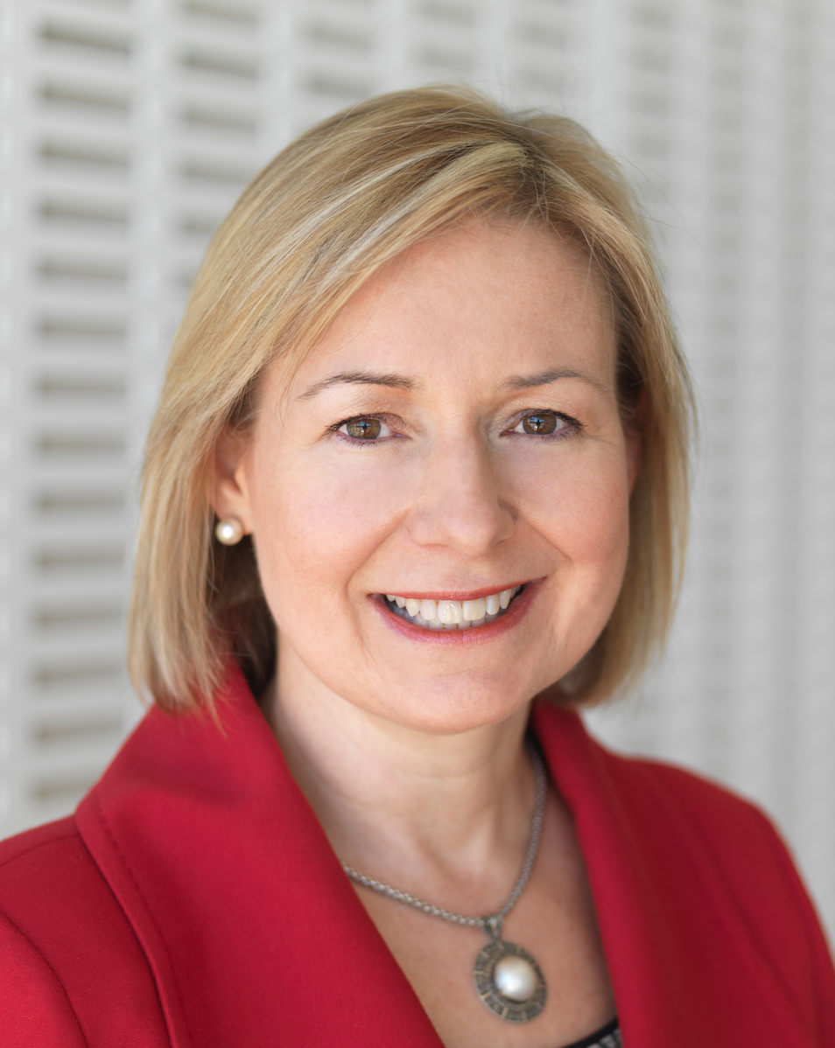

Аффективные вычисления
1
Аффективные вычисления (Affective Computing) – это вычисления, которые связаны с эмоциями или другими аффективными явлениями, возникают из них или преднамеренно влияют на них (Розалинд Пикар).
Аффективные вычисления – область ИИ, исследующая компьютерные методы и технологии, обеспечивающие естественное взаимодействие между машиной (роботом) и человеком с учетом его психоэмоционального состояния.
Аффективные вычисления включают в себя исследования и разработку систем и устройств, которые могут распознавать, интерпретировать, обрабатывать и моделировать человеческие аффекты.
Розалинд Пикар
http://www.media.mit.edu/picard/
Notes:
Появление направления эмоциональных вычислений, или Affective Computing, относится к 1995 году, когда Розалинд Пикард опубликовала свою книгу под названием Affective Computing. Эта книга послужила отправной точкой для исследований в MIT, в MediaLab.
Впоследствии все больше и больше ученых из разных стран стали интересоваться данным направлением.
Стало ясно, что, исходя из эволюционной роли эмоций внутри естественного интеллекта, искусственный интеллект очень многое упускает и что в нем невозможно воплотить очень многие вещи, которые связаны с эмоциональной картиной, с эмоциональным состоянием внутри человека.

Slide 3

Основные вопросы
1
Как аффект влияет на взаимодействие человека с компьютером или роботом?
Можно ли перенести человеческие эмоции на вычислительные системы?
Как распознавание аффектов поможет пониманию людей машинами? Почему важно добиваться от роботов эмоциональной отдачи?
Как сделать человекоподобные компьютеры и машины?
Этические вопросы “наделения” машин эмоциональным интеллектом.

Slide 4

Аффективные вычисления
1
Аффективные вычисления – интердисциплинарная область
Компьютерные науки
Когнитивные науки
Психология

Slide 5
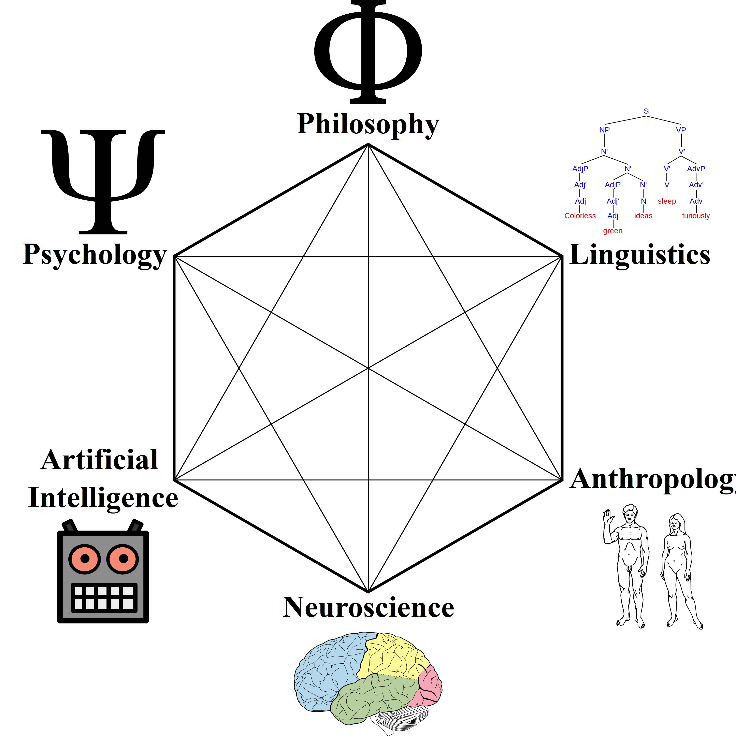
Когнитивные науки
1
Notes:
Когнитивная наука — это междисциплинарное научное изучение сознания и его процессов с привлечением лингвистики, психологии, нейробиологии, философии, информатики, ИИ и антропологии. Изучает природу, задачи и функции познания (в широком смысле)

Slide 6
Аффективные психоэмоциональные состояния
1
Аффект и эмоции – короткие и интенсивные переживания человека.
Эмоции (например: злость, грусть, радость, страх).
Аффект носит взрывной характер и неконтролируем.
Чувства (например: симпатия, любовь, ненависть) показывают отношение к конкретным объектам.
Настроения (например: веселое, мрачное, подавленное, жизнерадостное) отражают ощущения к ситуации в целом, а не к конкретным объектам.
Отношения (например, отстраненность, холодность, теплота, поддержка).
Переживания (например, нервозность, беспокойство).

Slide 7
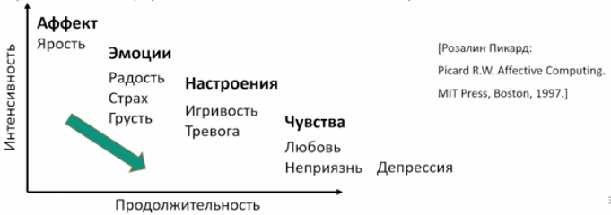
Аффективные психоэмоциональные состояния
1

Slide 8
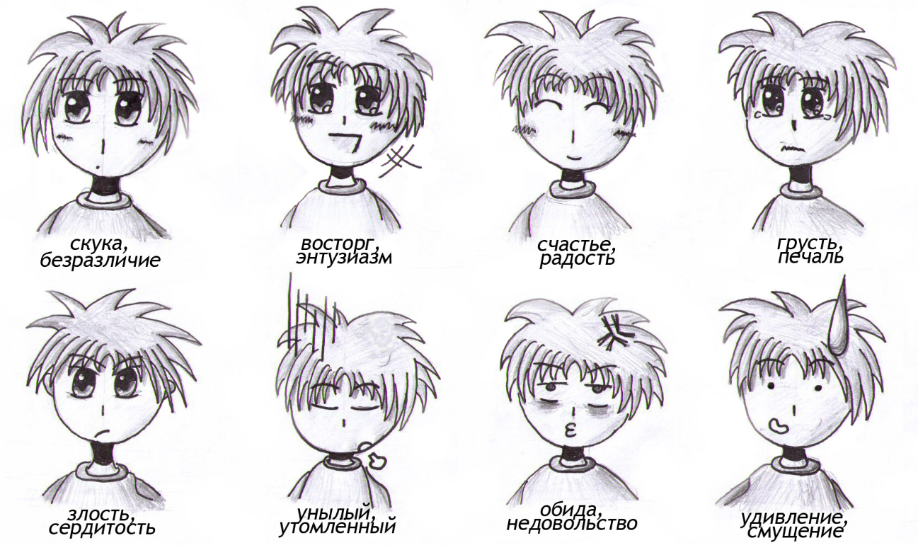
Эмоциональные состояния
1

Slide 9
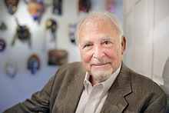
Базовые эмоции
1
Изначально: радость, злость, отвращение, страх, грусть и удивление.
Дополнительно: презрение, стыд, чувство вины, смущение и благоговейный трепет.
Окончательно: радость, злость, отвращение, страх, грусть
Требуют проверки: удивление, презрение, стыд, вина
Пол Экман

Slide 10
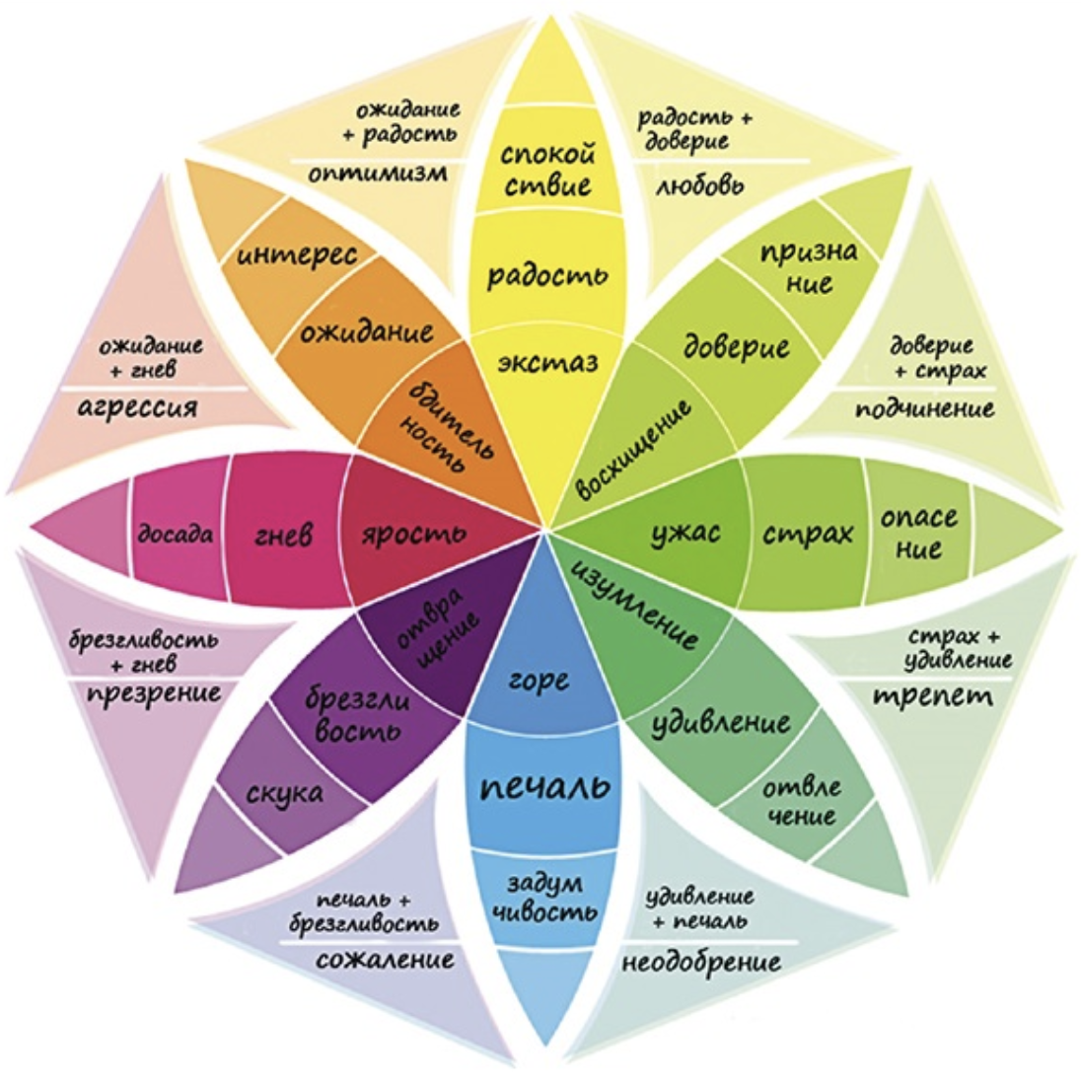
Колесо Роберта Плутчика
1

Slide 11
Теория дуальных процессов
1
Эмоциональный
Параллельный
Ассоциативный
Интуитивный
Когнитивный
Последовательный
Основанный на правилах
Рациональный
Человек обладает двумя способами принятия решения:
Рациональный
Эмоциональный
Часто рекомендуют противоположные решения.

Slide 12
Эмоции: недостаток или преимущество
1
«Только тот использует свою страсть, кто не может использовать свой разум» (Цицерон).
«Страсти подобны демонам … наша единственная безопасность состоит в том, чтобы держать их спящими. Если они проснутся, мы пропали» (Гете).
«Страсти – это ветры, которые наполняют паруса судна; они иногда топят его, но без них невозможно было бы проложить путь» (Вольтер).
«Людям все равно, сколько вы знаете, до тех пор, пока они не узнают, насколько вам не все равно» (Теодор Рузвельт).
Без эмоций у нас не было бы никакой мотивации, никакого импульса или побуждения действовать или даже рассуждать, эмоции необходимы для принятия решений.

Slide 13
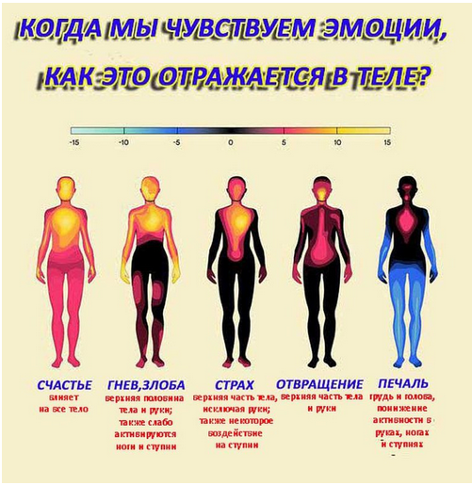
Тепловая карта эмоций
1

Slide 14
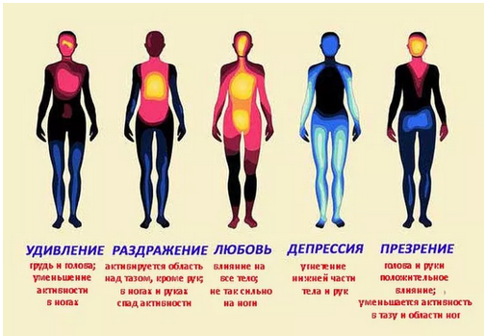
Тепловая карта эмоций
1

Slide 15
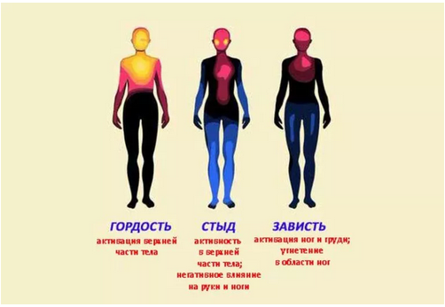
Тепловая карта эмоций
<номер>

Slide 16
Функции эмоций
<номер>
Физические:
Подготовка к действию: заряжает организм энергией, меняет положение тела.
Когнитивные:
Непрерывная оценка значимых событий.
Изменение поведения и целей.
Социальные:
Сигнализация: передача информации о психическом состоянии.
Координация: ориентация и координация группового реагирования.

Slide 17
Цели и направления исследований
<номер>
Цели:
Создание систем, которые обнаруживают эмоции пользователя.
Создание систем, которые выражают то, что человек воспринимает в качестве эмоций.
Создание систем, которые на самом деле «переживают» эмоцию. Идентификация эмоций по выражению лица, голосу, тексту, физиологическим характеристикам.
Направления:
Воспроизведение эмоций при синтезе речи и выражений лица.
Моделирование влияния эмоций на принятие решений, моделирование факторов, вызывающих эмоции.
Разработка приложений для медицины, образования, игр и развлечений.
Исследование когнитивных процессов.

Slide 18
Сферы применения
<номер>
Образование — эмоциональное состояние оказывает существенное влияние на его способности к обучению.
Медицина (использование социальных роботов).
Компьютерные игры.
Социальный мониторинг.
Маркетинг.
Отслеживание состояний водителей.

Slide 19
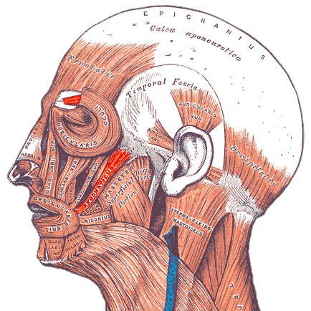
Измерение эмоций
<номер>
Выражение лица
Цвет лица
Голос
Жесты
Движения глаз
Активность сердечно-сосудистой системы
Электрическая активность мышц лица
Электрическая активность кожи
Электрическая активность мозга
Анализ текста

Slide 20
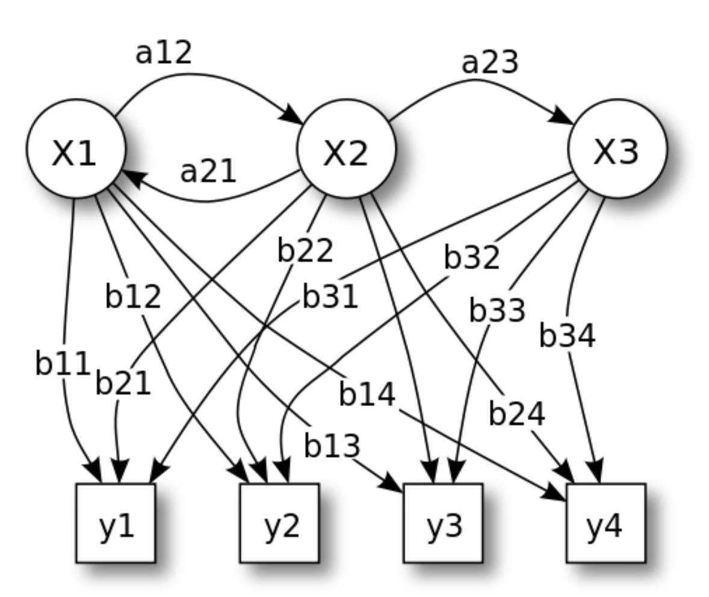
Применяемые алгоритмы
<номер>
Алгоритм k-ближайших соседей
Метод опорных векторов
Деревья решений
Гауссова модель смеси
Искусственные нейронные смеси
Скрытая марковская модель

Slide 21
Задачи дисциплины
<номер>
Формирование базового понимания теории эмоций и ряда социальных наук.
Формирование понимания функций эмоций в контексте автономных систем и человеко-машинного взаимодействия.
Формирование представления о текущем состоянии области аффективных вычислений.
Формирование понимания методологических вопросов, связанных со сбором и анализом данных об эмоциях человека.

Slide 22

Спасибо за внимание!

